Slide 1
Построение признаков для классификации медицинских изображений посредством генетического программирования
Студентка: Ибакаева А.А
Руководитель: Мокрушин А.А

Slide 2
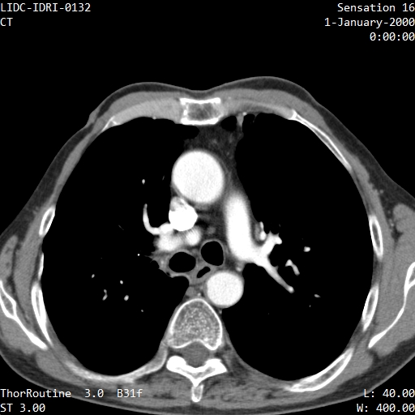
Введение
Медицинское изображение – образ органов человека для диагностики заболевания.
Notes:
Медицинские изображения – это структурно-функциональный образ органов человека, предназначенный для диагностики заболеваний и изучения анатомо-физиологической картины организма.

Slide 3
Классификация

Slide 4
Аналоги
Деревья решений
ИЛП
Аннотации
ГП

Slide 5
Актуальность
Распознавание патологий приведет к своевременному лечению.
Взаимодействия и отношения между оригинальными признаками должны учитываться для успешной классификации.
Notes:
Актуальность выбранной темы обосновывается тем, что своевременное распознавание патологических процессов в организме человека приведет к оказанию необходимой медицинской помощи. Проблема классификации патологических процессов по данным медицинских изображений не может быть правильно решена, если важные взаимодействия и отношения между оригинальными признаками, не принимаются во внимание.

Slide 6
Проблема
Проблема исследования: Как выбрать оптимальное множество признаков для классификатора?
Notes:
Проблема. Эффективность работы классификатора сильно зависит от входного множества признаков. Как выбрать оптимальное множество признаков для классификатора?

Slide 7
Объект и предмет
Объект исследования – классификация изображений.
Предмет исследования – алгоритм построения признаков для классификации.

Slide 8
Цель
Нахождение и отработка методики построение признаков для решения задачи классификации.

Slide 9
Задачи
Изучить соответствующую литературу.
Разработать и реализовать алгоритм построения признаков.
Оценить эффективность работы алгоритма и сравнить результаты с классификацией без построения признаков.
Обобщить полученные результаты и сделать соответствующие выводы.

Slide 10
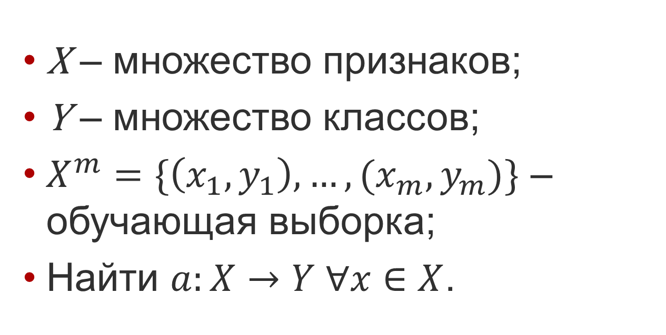
Классификация
X – множество признаков;
Y – множество классов;
$X^{m}=\{\left(x_{1},y_{1}\right),…,(x_{m},y_{m})\}$ – обучающая выборка;
Найти $a:X→Y ∀x∈X$.
Notes:
Классификация заключается в прогнозировании значения категориального атрибута (класса) на основе значений признаков объекта при известном множестве обучающих примеров.

Slide 11
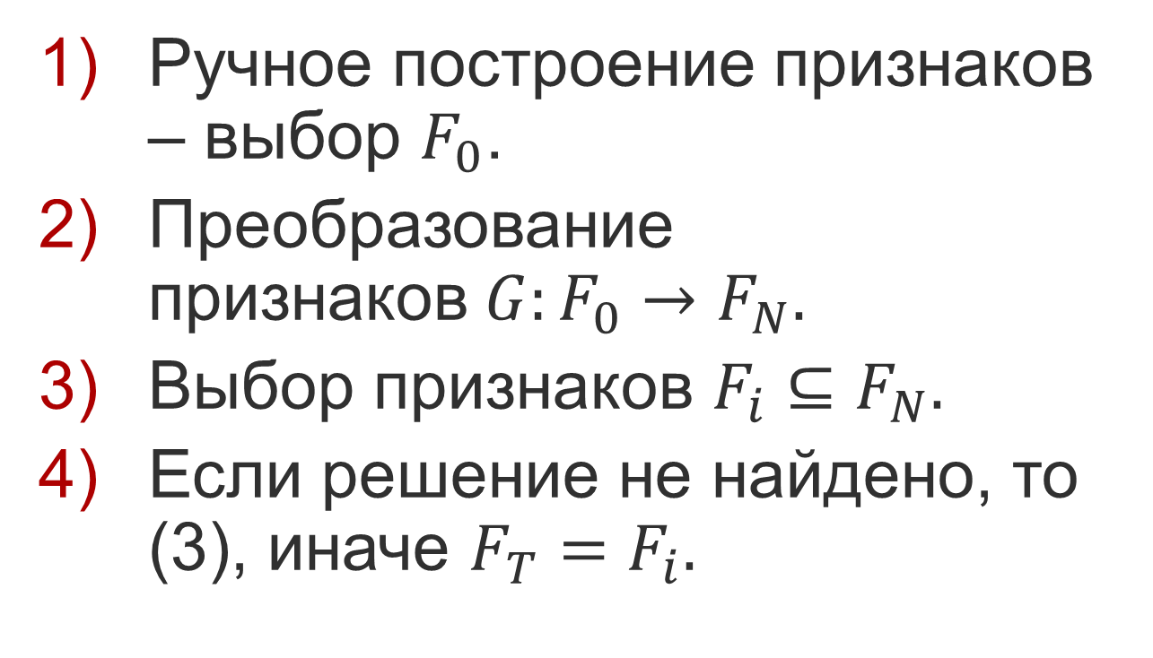
Построение признаков
Ручное построение признаков – выбор $F_{0}$.
Преобразование признаков$G:F_{0}→F_{N}.$
Выбор признаков $F_{i}⊆F_{N}.$
Если решение не найдено, то (3), иначе $F_{T}=F_{i}.$
Notes:
Концептуально любой метод построения признака можно рассматривать как выполнение следующих действий:
1) Выбор начального пространства признаков F0 (ручное построение признаков).
2) Преобразование F0 для построения нового пространства признаков FN (преобразование признаков).
3) Выбор подмножества признаков Fi из FN (выбор признака) на основании определения полезности Fi для задачи классификации.
b. Если некоторые критерии завершения не достигнуты, то возвращаемся к шагу 3.
c. Иначе множество FT = Fi.
4) FT – это сконструированное пространство признаков.

Slide 12
Генетическое программирование
Естественный отбор
Скрещивание
Мутация
Notes:
Для решения задачи автоматического построения признаков будет использоваться генетическое программирование.
Данный метод основывается на принципах биологической эволюции: естественный отбор, скрещивание и мутация.

Slide 13
Лес – набор признаков
-
x2
x3
+
*
sin
abs
+
sqrt
x1
x2
x4
3.4
x2
x – признак из исходного набора признаков
Notes:
В качестве популяции будут выступать леса – наборы признаков. Каждое дерево леса представляет собой один сконструированный признак, состоящий из функций, исходных признаков и констант.

Slide 14
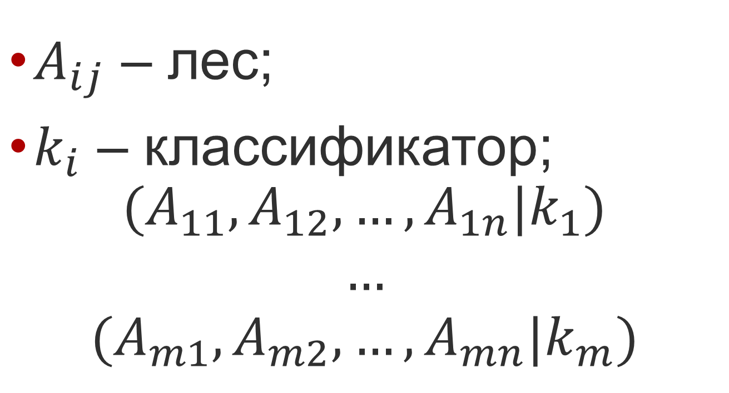
Коэволюция
$A_{ij}$ – лес;
$k_{i}$ – классификатор;
$$\begin{matrix}(A_{11},A_{12}, …,A_{1n}|k_{1}) \\ … \\ (A_{m1},A_{m2}, …,A_{mn}|k_{m})\end{matrix}$$
Notes:
Будем параллельно развивать несколько наборов лесов. Каждому такому набору назначим свой уникальный классификатор, с помощью которого будем оценивать пригодность данного набора признаков.

Slide 15
Репродукция
Приспособленность – ошибка классификации.
Классификатор предсказывает значение класса для всех объектов обучающей выборки.
Вычисляем отношение неправильно классифицированных объектов.
Notes:
Оценивать приспособленность особей будем через ошибку классификации. Подаем классификатору набор сконструированных признаков и вычисляем процентное соотношение неправильно предсказанных значений класса к числу всех объектов.

Slide 16
Генетический алгоритм
Создание исходной популяции
Отбор родителей на основе значений приспособленности
Создание потомков выбранных родителей
Мутация особей
да
нет
Решение найдено?
Выход

Slide 17
Скрещивание
cos
log
+
*
abs
sin
x
5.2
x
-3.56

Slide 18
Мутация
Существует три вида:
Узловая;
Усекающая;
Растущая.

Slide 19
Узловая. Терм на терм
/
/
exp
abs
exp
abs
x
-3.56
x
10.7

Slide 20
Результат
Исходная функция: sin⁡ (x * x) * |x+5.3| + x
Полученная функция: (sin[x] * (sin[|x| * x] *
* 6.153042384853204) + |x|) + sin [|x| * x]

Slide 21
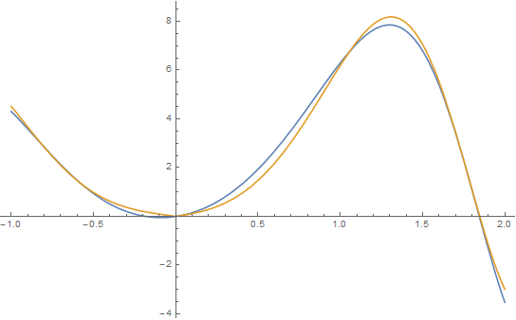
Результат

Slide 22
Спасибо за внимание!

